Slide 1


Infections sur cathéter vasculaire
DUACAI
11/04/2024
Dr S. Alfandari
CH Tourcoing
www.gilar.org

Slide 2
On va parler de:
SRLF, Gestion des abords vasculaires en réanimation, RFE Avril 2019
  42 recos dont 9 pédiatriques
  18 sur prise en charge
  SPILF; verrou ATB pour les ILC, Albert et al IDNow 2021
Un peu de:
  SPILF, Durées des traitements anti-infectieux. Recommandations françaises SPILF et GPIP, Gauzit et al, IDNow 2021
Un soupçon de:
  IDSA, Recommandations sur les ILC, Mermel et al. CID 2009
  HAS/SPILF/SRLF. Antibiothérapie des infections à entérobactéries et à P. aeruginosa chez l’adulte : place des carbapénèmes et de leurs alternatives. RBP 2019

Slide 3
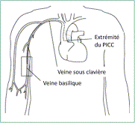
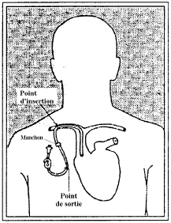
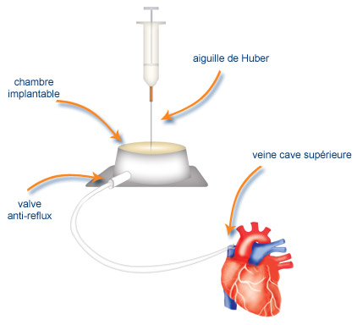
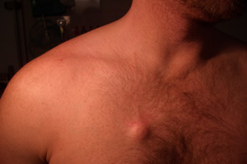
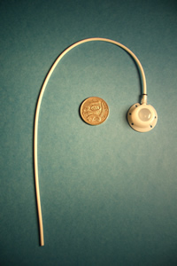
Les cathéters
Périphériques dont
  Midline
Centraux courte durée
Longue durée, dont:
  Manchoné/tunnélisés
  PICC
  Chambre implantable

Slide 4
Pathogenèse de l’infection de KT
Infection extraluminale
  Mécanisme dominant la première semaine
    Site d'insertion contaminé lors de la pose
  Contamination secondaire plus rare (pansement)
Contamination endoluminale
  Colonisation d'un raccord KT - Ligne veineuse
    Manipulations septiques (injections, déconnexion...)
  Flore hospitalière colonisant les mains du personnel soignant
Hématogène ( <10% )
  secondaire à un foyer infectieux à distance
Contamination de l'infusat
Notes:
4

Slide 5
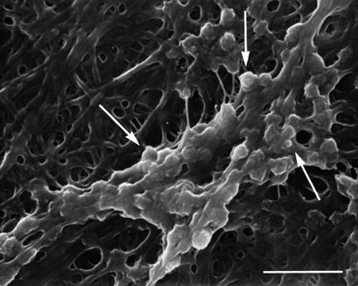
Biofilm
Infection sur matériel inerte → Constitution d’un BIOFILM
  > apparition dès 24h
  = Dépôt d'un film protéique et plaquettaire sur le cathéter
  avec adhésion et accumulation de micro-organismes
  avec production par certaines bactéries de substances
  polysaccharidiques favorisant l'adhésion (slime).
Risque dépendant
  de la durée d’implantation du KT
  de l’agent pathogène

Slide 6
Diagnostic (infections sur KT central)
Méthodes

Slide 7
Culture semi-quantitative
Ablation aseptique du KT
Seuil: > 15 UFC
n’explore que la portion extra luminale de cathéters
Se:60-100% -Sp:20-50%
Maki, NEJM, 1977

Slide 8
Culture quantitative
Ablation aseptique du KT
Section de l’extrémité distale (5-6 cm)
Ajout d’1 ml eau stérile et « vortexage »
Mise en culture de 0,1 ml sur gélose
Quantification en cfu/ml, après correction de la dilution initiale (1/10)
Seuil: 1000 UFC/ml
  Se:88%, Sp:97%
Brun-Buisson, AIM, 1987

Slide 9
Ecouvillonnage du point de ponction ou du pavillon
Ecouvillonnage du point de ponction ou du pavillon
  Examen direct
  VPN = 97-100%.
  Utile en cas de suspicion d’infection mais pas en dépistage
  Permet d'affirmer l'absence d'ILC en cas de suspicion clinique
    Non rentable en systématique.
Guidet, Infection 1994
Raad, CID, 1995
Mahe, Rean Urg, 1998

Slide 10
Hémocultures différentielles
Temps comparé de positivité des HC
  2 flacons, 1 périph, 1 KT
  Même remplissage, bien étiquetés, envoi rapide
  Automates d’hémocultures notent l’heure de positivité des flacons en lecture optique
  Si HC sur KT positive > 2 heures avant HC périph
    Infection sur KT (1-b)
      Sensibilité = 91%
      Spécificité = 94%
  Délai possiblement différents pour S. aureus et levures
Blot, Lancet 1999

Slide 11
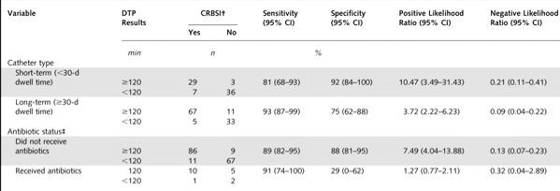
HC différentielles
Type de KT & ATB préalable
Raad, AIM, 2004

Slide 12
Diagnostic (infections sur KT central)
Définitions & critères

Slide 13
Les définitions importantes
Suspicion d’infection Avis d’Expert
  Signes généraux d'inflammation aiguë après la pose du KT sans autre point d’appel infectieux et sans cause non infectieuse probable
  Signes locaux autour du cathéter (cellulite ou rougeur > 0,5 cm de diamètre, tunnélite, pus au point de ponction ou abcès)
  Hémoculture positive sans porte d'entrée certaine
Infection non compliquée
  Apyrexie et HC négatives à 72 (hors matériel intra vasculaire, IE …)
Bactériémie liée au KT
  HC+ dans les 48h autour du retrait du KT (ou suspicion)
  ET
  Soit même germe / site d’insertion, ou culture KT ≥ 10³ufc/ml
  Soit différentiel de pousse > 2h en faveur HC/KT
Bactériémie persistante:
  HC+ après 3j de TT adapté
SRLF 2019

Slide 14
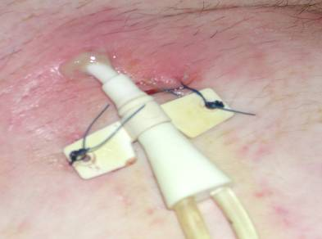
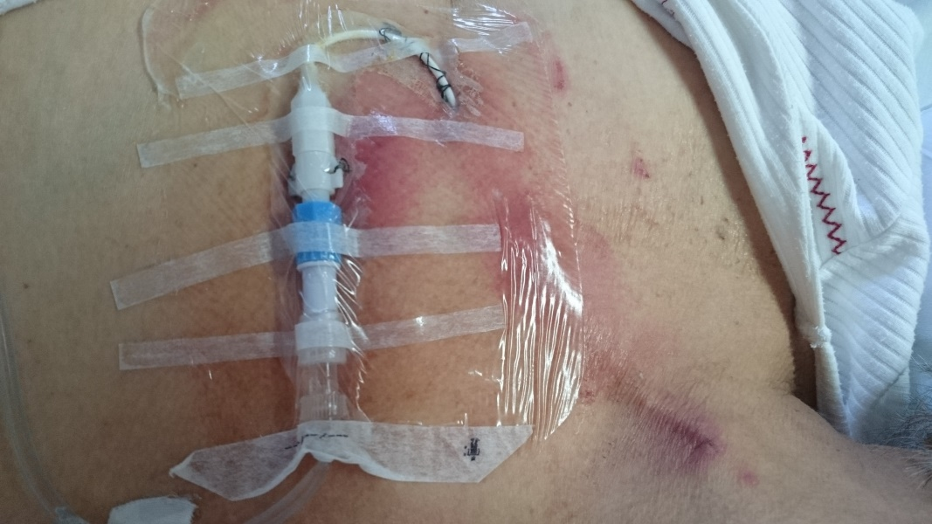
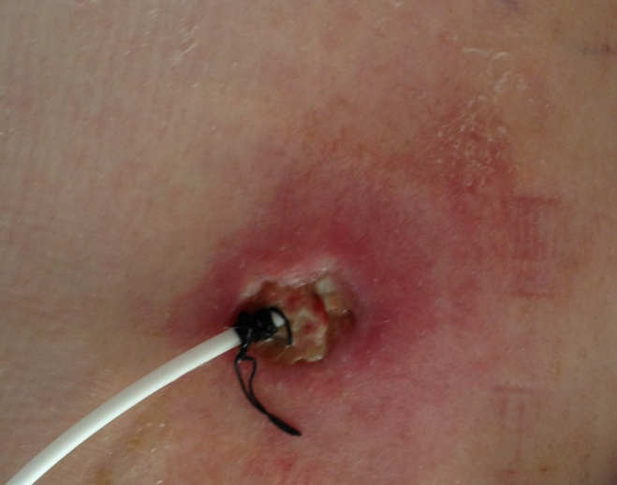
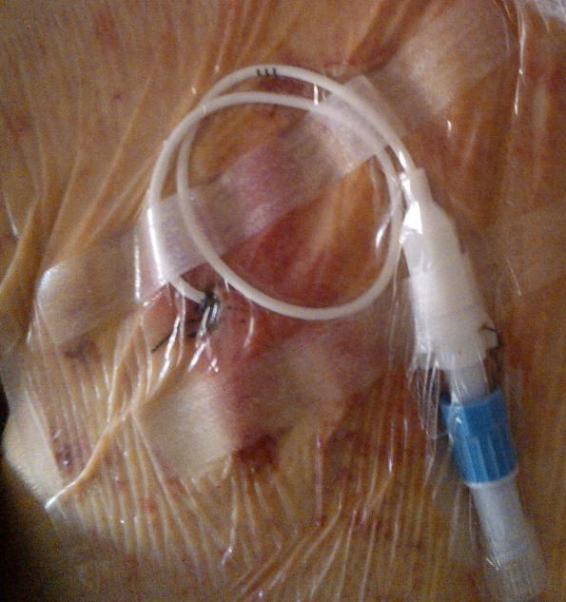

Slide 15
Surveillance des ILC
Taux d’incidence: x %
  nombre de nouveau cas d’infection sur CVC / nombre de patients ayant un CVC
Indicateur recommandé
  Densité d’incidence: x ‰ Jours KT: taux rapporté à l’utilisation du dispositif
      Nombre de nouveaux cas d’ILC/période
    --------------------------------------------------- x 1000
      Total des journées de cathéter veineux central/période
  2 cathéters posés pendant 5 jours (y compris en simultané)
  = 1 cathéter posé pendant 10j
  = 10 JKT
Suivi en infections/1000JKT ou bactériémies/1000JKT

Slide 16
Bactériémies / KT
Revue 200 études prospectives: /1000 J KT
  KT periph 0.5
  KT arteriels 1.7
  PICC 2.1
  KT central courte durée 1.2 à 4.8
  KT manchon/tunnel 1.6
  Hémodialyse courte durée 4.8
  Hémodialyse manchon/tunnel 1.6
  Chambres implantables 0.1
Estimations 2009 USA
  En réa: 1,65/1000 JKT
  Hors réa: 1,14
  En hémodialyse: 1,05
Maki Mayo Clin Proc, 2006
Srinivasan MMWR 2011

Slide 17
2 réseaux de surveillance avec données sur cathéters
Réanimations: KT, PAVM, bactériémies noso
  RéaREZO, suite de REA-RAISIN
    86 services en 2022
    Surveillance / 12mois
Tous services: bactériémies associées aux soins
  SPIADI
    694 établissements en 2022
    Surveillance / 3mois

Slide 18
Réa-REZO: suivi sur 1 an
Réa-REZO 2022 | Rezo22 | Tcg22 | Tcg23
Services | 86 | 1 | 1
Nb patients | 27510 | 298 | 319
IGSII moyen | 45,9 | 41,5 | 40,8
Décès (%) | 17,7 | 15,1 | 12,2
Durée de séjour | 10,9 | 13,9 | 14,7
Bactériémies acquises | 4,2 | 5,4 | 5,6
PAVM | 21,8 | 9,3 | 6,4
Portage BMR | 8,8% | 18,5% | 20,7%
Acquisition BMR | 3,6% | 7,7% | 10,3%
KT veineux central
ILC / 1000 j CVC | 0,53 | 0 (0) | 0 (0)
Bactériémies/ 1000 j CVC | 0,59 | 1,1 (n=4) | 0,56 (n=2)

Slide 19
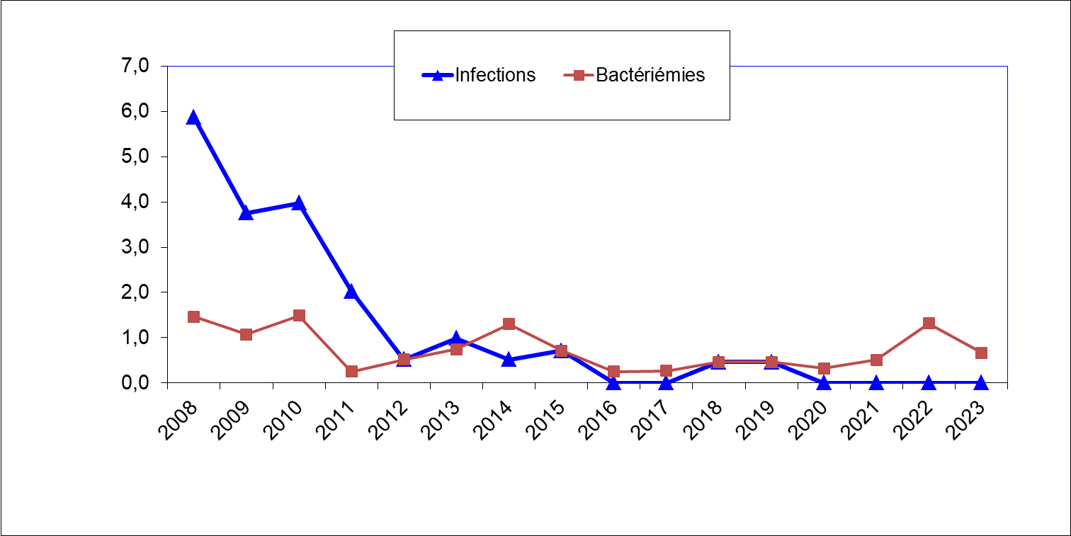
Exemple de courbes de suivi

Slide 20
SPIADI 2022: 694 établissements/3 mois
8211 bactériémies associées aux soins
2427 (30%) liées à un cathéter
  Dont 99 (4%) en réanimation
96% des bactériémies sur KT sont ailleurs qu’en réa

Slide 21
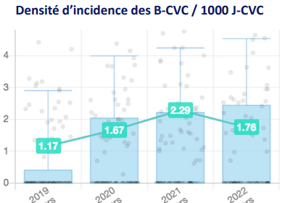
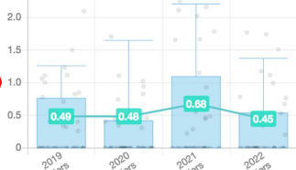
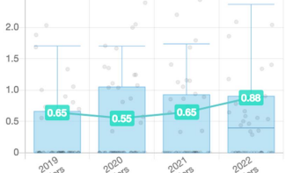
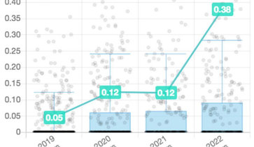
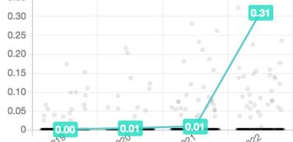
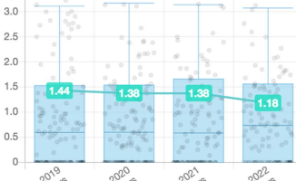
SPIADI 2022: réa vs autres spé
Réa: 1,78
Hémato CVC: 0,45
Hémato PICC: 0,88
Médecine CVC: 0,38
Médecine MID: 0,31
Cancéro CVC: 1,18

Slide 22
Microbiologie des BLC
Chiffres réseaux et chiffres locaux
2020 | SPIADI | Tourcoing
N | 3161 | 8
SCN | 35%
S. aureus | 20% | 75%
Enterobactéries | 22%
P. aeruginosa | 4% | 12,5%
Candida spp. | 3%
Entérocoques | 4%
Pseudomonas | 4%
Autres | 12%

Slide 23
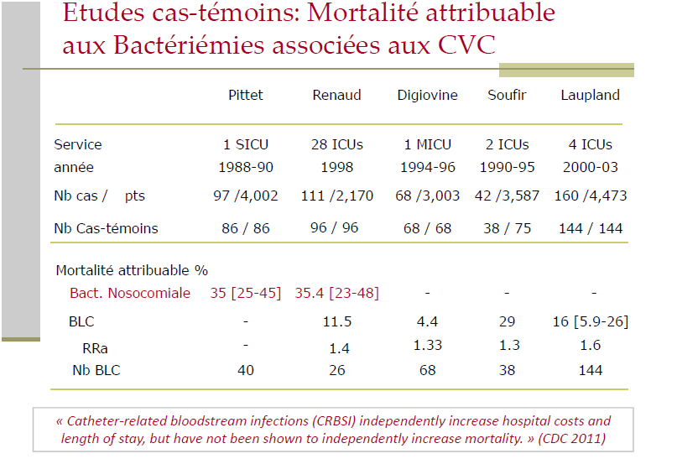
Conséquences
Brun Buisson 2011

Slide 24
Facteurs de risques
Liés aux patients :
  grande densité des soins
  Hospitalisation prolongée avant pose
  transfert d'une autre réa
  sexe masculin
  Immunodépression
  Neutropénie
  chirurgie urgente ou réglée
  âge élevé
  petit poids de naissance
Liés à la pose :
  matériaux: polyuréthanes et silicone > PVC.
  site d'insertion :
    Fémoral et jug interne > ss clav (données pré echo)
  Condition d’asepsie chirurgicale
  Forte colonisation sur site de pose
Liés à l’utilisation
  Nutrition parentérale
  Manipulations de la ligne veineuse
  Durée du cathétérisme
  AB pendant la durée d’insertion protecteurs.
Notes:
24

Slide 25
Prévention des infections de CVC
    SFAR echo/kt 2014
    SRLF/SFAR prev IN Réa 2008
    HCSP surveillance et prévention des IAS 2010
    SF2H (CCI) 2011
    SF2H (PICC) 2013
Notes:
25

Slide 26
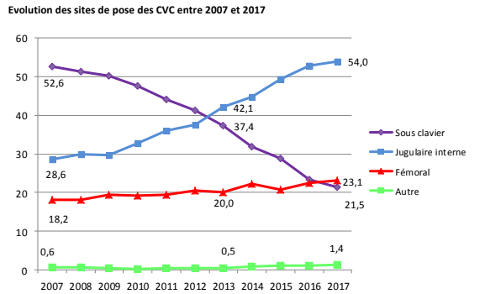
Mesures recommandées en France
Organisation
  Limiter les indications et enlever KT inutiles
  Formation et évaluation périodique
  Suivre taux d’ILC et BLC/ 1000 JKT
Préparation
  Habillage/asepsie chirurgical
  Hygiène des mains: pose, pansements, manipulations
Pose
  Check-list
  Remplacer KT posé dans de mauvaises conditions
  Pas de changement systématique du KT
  Changement sur guide: Même asepsie que pose initiale
    Pas en cas d'infection (indication "mécanique« )
  Pose échoguidée suggérée

Slide 27
Entretien et manipulations
Pansement stérile transparent semi perméable
  Changement uniquement si décollé ou souillé
Contrôle visuel ou palpation 1/j
  Configuration: Minimiser raccords/voies d’accès
Limitation manipulations et ouvertures de voie
  Notion de système clos
  Avant manipulation: désinf embouts/robinets
Changement des tubulures apres chaque transfusion et dans les 24h suivant produits lipidiques
Notes:
27

Slide 28
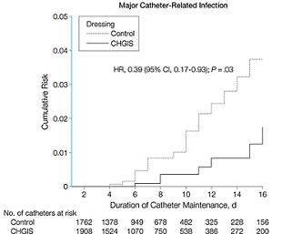

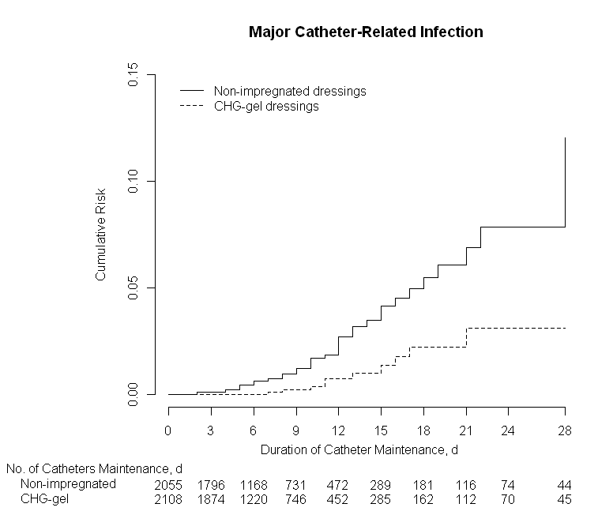
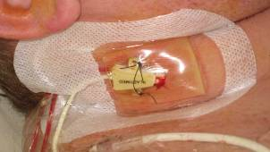
Eponges/pansements à la chlorexhidine
Eponge (biopatch)
  IC: baisse de 1,4 à 0,6/1000JKT
  Bactériémies/KT: baisse de 1,3 à 0,4/1000JKT
Pansement (tegaderm gel)
  IC: baisse de 2,1 à 0,7/1000JKT
  Bactériémies/KT: baisse de 1,3 à 0,5/1000JKT
Timsit Jama 2009
Timsit AJRCCM 2012

Slide 29
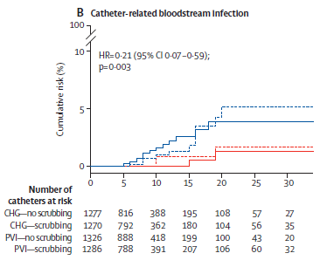

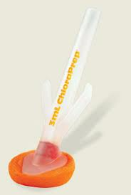
Chlorhexidine à 2%
Étude CLEAN
  Essai randomisé dans 11 réanimations
4 bras
  Chlorhexidine alcoolique 2% -1 temps
  Chlorhexidine alcoolique 2% - 4 temps
  Bétadine alcoolique 5% -1 temps
  Bétadine alcoolique 5% -4 temps
Mimoz. Lancet, 2015

Slide 30
KT central: antisepsie pour les cathéters
Recommandations France: gros changement en 2016
Avant:
  Antisepsie 4 temps avec détersion avec un ATS alcoolique pour tous les patients
Maintenant
  Le 4 temps avec détersion n’est recommandé que si la peau est visuellement souillée.
  Si la peau est visuellement propre: un seul passage d’un antiseptique alcoolique suffit
    Respect impératif du temps de contact/séchage (min 30 sec)
    Antisepsie réalisée par l’opérateur
    L’IDE contrôle l’absence de fautes d’asepsie
Choix du produit
  De préférence chlorhexidine alcoolique à 2%
Recommandations SF2H, Hygiènes 2016;24:3-82

Slide 31
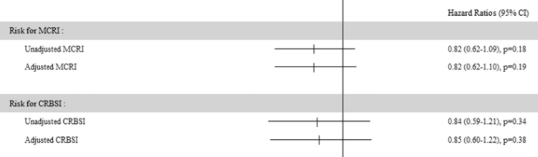
Antibiotiques et prévention des IC
Antibioprophylaxie
  Non recommandée
  Pas efficace sur taux infection
Verrou préventif
  Administration d’un ATB à forte concentration (ou taurolidine), en petite quantité (2-3 ml) pour couvrir le volume de la chambre (éventuelle) et de la lumière du KT, laissé en place en l’absence d’utilisation du KT
    Ne se discute que si utilisation intermittente du KT
    Uniquement si capital veineux central limité et bactériémies sur KT à répétition
      Patient ayant du matériel étranger intravasculaire
Cathéters imprégnés
  Antiseptiques ou antibiotiques sur la surface interne et/ou externe du KT
    Non recommandés en routine
      A discuter si taux élevés malgré mesures préventives
Buetti CMI 2021

Slide 32
Objectif : < 1 BLC/1000 JH (propias)
Pronovost NEJM 2006
USA 2006
  1,4 BLC/1000 JH après mise en place de 5 mesures/108 services
Suisse 2009
  1 BLC/1000 JH après intervention sur hygiène des mains / 5 services
Pays Bas 2019
  1,6 BLC/1000 JH après mise en place de 6 mesures/66 hôpitaux
France 2021
  Surv/3 mois : 2,29 BLC/1000 JH / 108 services
  Surv/12 mois 2021: 0,5 BLC/1000 JH / 82 services
Zingg, CCM 2009
Var der Kooi JHI 2022
Rapports SPIADI et REAREZO

Slide 33
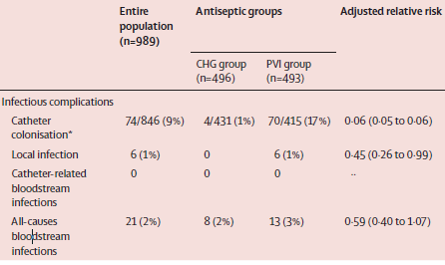
Et les KT périph ?
Hygiène des mains, asepsie, traçabilité
Intérêt chlorexidine 2%
ERC 1000 patients
Guenezan Lancet ID 2021

Slide 34
Traitement des infections de CVC

Slide 35
Conduite à tenir en cas de suspicion d’infection sur KT
Confrontation de 3 éléments
  Signes locaux
  Manifestations cliniques générales
  Résultat des hémocultures
Eléments de discussion
  Sévérité de l’infection de cathéter
    Risque complications
  Sévérité du patient
    Risque non ablation > risque ablation
  Facilité prévisible de la pose (et de l’ablation)
    Complications mécaniques/hémorragiques
  Motif de l’accès veineux central
    Vital à court ou long terme
ATB ou pas ?
Ablation ou pas ?

Slide 36
Suspicion d’infection sur KT en réanimation
T° isolée (0 signe de gravité/signe local/fièvre non infectieuse/autre foyer suspecté)
  Retirer le KT si pas indispensable
  Si le KT ne peut pas être remplacé sans risque important: faire 2 HC KT/périph pour différentiel de pousse
Suspicion d’ILC avec signe de gravité
  0 autre point d’appel infectieux, retirer le KT après 2 HC KT/périph
Bactériémie liée au KT démontrée
  Retirer le KT
Avis d’experts
SRLF 2019

Slide 37
Bilan d’extension ILC en réanimation
Colonisation de KT à S. aureus
  Culture ≥ 10³ / ml
  Faire une série d’HC GRADE 2+
HC persistantes
  Faire echo/doppler, imagerie/embols septiques et echo coeur (si KT en cave sup)
HC persistantes à S. aureus ou entérocoque
  Faire ETO
HC persistante et risque EI
  Faire ETO, quel que soit le germe si:
    hémodialyse, foyers emboliques d'infection, toxicomanie IV, CCI, dispositif électronique intracardiaque, valve prothétique, ATCD EI et anomalie structurelle cardiaque
Avis d’experts
SRLF 2019

Slide 38
ATB probabiliste ILC en réanimation
Associer:
  Un anti Pseudomonas
  Un anti Gram +
  Pas d’antifongique
A tempérer selon
  Epidémiologie locale
  Choc septique
  Immunodépression grave (neutropénie/transplantation d’organe)
  Colonisation connue à BMR
    Pour ce dernier point, non abordé ici, la RFE « alternatives aux carbapénèmes » qui est postérieure, limite cela aux 3 derniers mois
Avis d’experts
SRLF 2019

Slide 39
Quel anti Gram + en probabiliste ?
Vancomycine
  Si risque élevé de SARM
    Pas de teicoplanine
Daptomycine si GRADE 2+
  choc, IRA, exposition récente à la vancomycine (> 1 semaine les 3 derniers mois) ou si forte prévalence locale de SARM avec CMI ≥ 1 mg/l à la vanco
  Pas de linezolide si choc
Avis d’experts
SRLF 2019

Slide 40
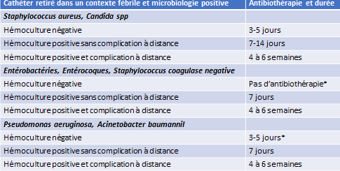
Durée de l’antibiothérapie

Slide 41
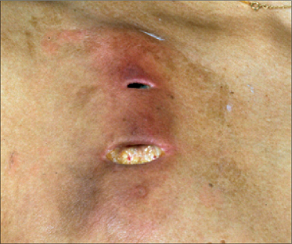
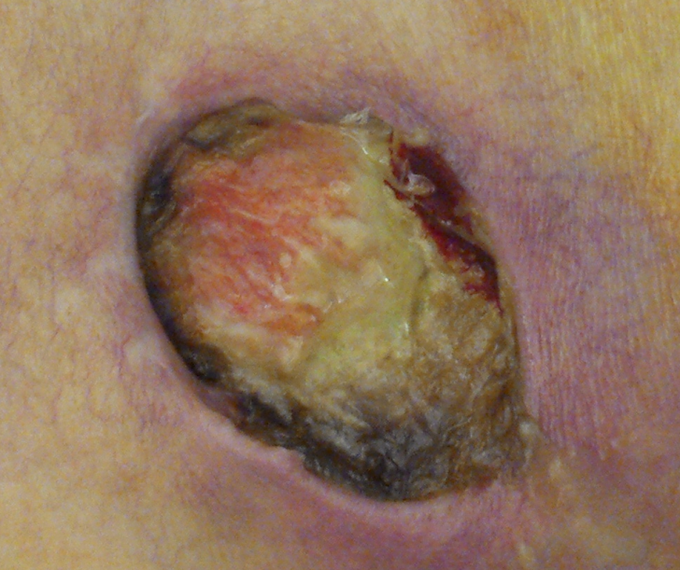
Ce qu’il n’y a pas dans ces recos
Ne concernent que les KT centraux en réanimation
  C’est de l’accès veineux de durée courte/moyenne
  Dans un secteur ou il est facile de poser/enlever les CVC
On peut en tirer des enseignements mais ce n’est pas forcément utilisable dans tous les services en l’état
  Le « hors » réanimation
  Les infections de chambre implantable

Slide 42
Cathéter et neutropénie
Situation complexe
Risque infectieux évalué en parallèle avec
  Risque mécanique
  Risque hémorragique
Bactériémie et neutropénie avec mucite
  Plus souvent translocation dig que BLC
Ablation souvent temporisée
Sexton ICHE 2010

Slide 43
Cathéter longue durée/CI
Nutrition parentérale sur grèle court
Besoin d’un accès veineux central A VIE
Capital veineux central limité
IDSA: indication d’ablation immédiate plus limitées
  Sepsis sévère, thrombophlébite, endocardite, tunnelite
  S. aureus, Pyo, candida, McB

Slide 44
Les situations devant faire enlever un KT
Sepsis (quick SOFA≥2) ou choc septique.
Atteinte extra luminale : infection de poche, tunnéllite que l’on ne peut espérer stériliser avec une antibiothérapie seule
Localisation secondaire (thrombophlébite, spondylodiscite, endocardite…)
S. aureus ou Candida sp. (et, avis perso, les non fermentants)
SPILF2021, SRLF2019, IDSA2009

Slide 45
Indications de traitement conservateur Verrou
Infection à SCN ou entérocoque OU
Eventuellement, infection à entérobactérie ou P. aeruginosa ET
Pas de signe d’infection extra luminale (tunnélite, infection de loge…) ET
Pas de complication (sepsis, choc septique, thrombo-phlébite, endocardite, embole septique…) ET
Pas s’il a été décidé d’enlever le cathéter ET
Arrêt de l’hyperthermie et négativation des HC avant J4
Albert et al IDNow 2021

Slide 46
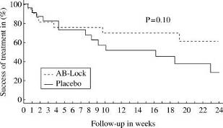
Peut on conserver un KT avec BLC ?
Essai randomisé en aveugle: Maintien + ATB IV + verrou
    KT longue durée
    Verrou vanco ou cefta vs placebo (+ ATB iv)
    85 bactériémies/KT en 30 mois dont 46 inclus
      Exclusions: inf polymicrobiennes, fungi, infection précoce, tunnelite , KT non dispo 8h/j
    Endpoint: pas de négativation des HC ou rechute au même germe
    A J180 (endpoint):
      Verrou: 33% vs Placebo: 57% (hazard ratio 0.55, P =0.10)
      Rechutes: 14% vs 39
Rijnders JAC 2005
Kaplan-Meier survival analysis of time to treatment failure

Slide 47
Verrou antibiotique pratique
Modalités pratiques :
  Rinçage pulsé (10 ml de SSI) avant changement de verrou ou si hémoculture.
  Injection de 3 mL de verrou (volume chambre et cathéter)
Choix préférentiel (dilutions stables au moins 48h à 37°c):
  CG+: Vancomycine : 3 mL à 12,5 mg/mL
  BGN: Amikacine S: Amikacine : 3 mL à 5 mg/mL
  Amikacine R/genta S: Gentamicine : 3 mL à 5 mg/mL
Rythme de changement :
  Verrou ATB laissé en place et changé toutes les 48h
  Cathéter au repos, idéalement 10j, à défaut 72h.
    Si KT indispensable (TPN), après 72h, alterner 12h nutrition/12h verrou
  Si besoin d’utiliser la voie veineuse faute d’alternative pour l’ATB
    Perfusion continue de vancomycine pour un CG+ sur le cathéter
Albert et al ID Now 2021

Slide 48
Stratégie si verrou
Colonisation de cathéter :
  HC +KT et – périph, sans signes d’infection: verrou seul10j possible.
Infection liée au cathéter probable :
  HC +KT et – périph, et signes d’infection:
  SCN et entérocoque: verrou seul 10j possible sauf neutropénie fébrile
    Si fièvre à 48h, ou HC périph+: ajout ATB systémique.
  BGN: verrou + ATB 10j
Bactériémie (ou fongémie) liée au cathéter :
  HC +KT et périph, et signes d’infection:
    Et différentiel > 2h (sauf S. aureus et les levures ou c’est moins net)
  Verrou + antibiothérapie systémique pendant 10j
Echec : Fièvre ou HC+ à J4, ou àJ11, ou localisations secondaires
  Ablation du cathéter + antibiothérapie systémique
Surveillance : clinique et
  1 HC KT/périph à J4 ; 1 HC KT à J11 ; 1 HC KT juste avant la réutilisation du KT
Albert et al ID Now 2021

Slide 49
Durées si ablation KT d’emblée
Bactériémie, après ablation KT et première HC négative
  Staphylocoque à coagulase négative :
    3 jours si apyrexie, et pas de matériel intravasculaire
      L’abstention si discute selon évolution clinique
  Entérocoque, streptocoque ou BGN
    7 jours
  S. aureus ou levure
    14 jours après ablation et négativation des hémocultures
Localisation secondaire
  Thrombophlébite : 3 semaines
  IE: 4 à 6 semaines selon espèce/valve
Gauzit et al, IDNow 2021

Slide 50
Que faire devant une culture de KT+ à l’ablation ?

Slide 51
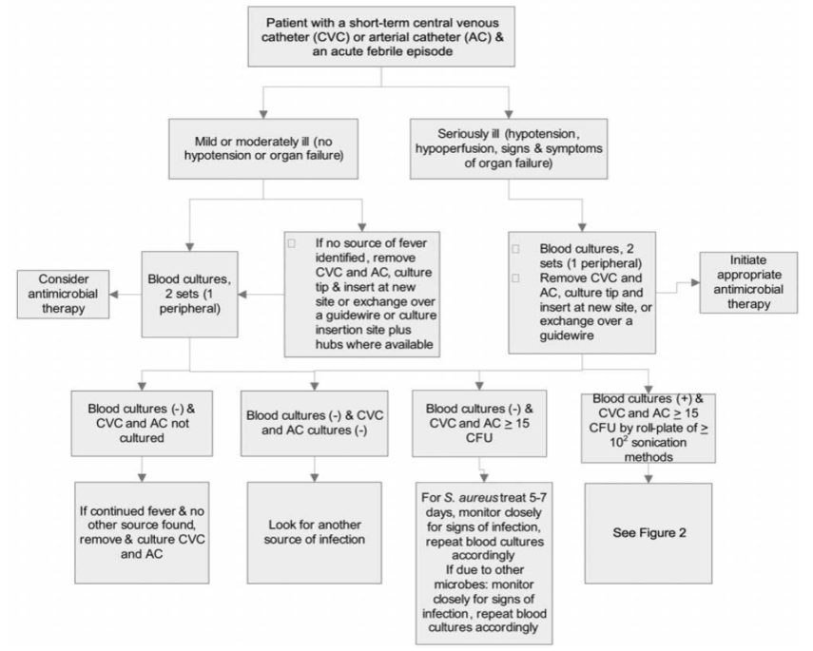
Mermel et al. IDSA guidelines. CID 2009

Slide 52
KT positif seul: ≥ 10³ufc/ml
Patient asymptomatique
  Pas d’ATB
  Si SA/Candida/BGN non fermentant: HC si pas déjà faite
Retrait du KT si infection non expliquée
  SA/Candida/BGN non fermentant: TT 3 à 5 jours
  Autre espèce: pas de traitement
Avis d’experts
SRLF 2019

Slide 53
Conclusion: infection de cathéter
Prévention
  Ca marche !
  Moins de 1 BLC/1000JKT est un minimum
Traitement
  Infections sévères, à risque de complication..
    Ablation rapide + ATB
  Infections peu sévères, germes peu pathogènes
    Les méthodes conservatoires se discutent
    ATB + verrou
  Cathéter positif isolé
    Symptomatique : ATB courte
    Asymptomatique : abstention

